Slide 1
基于状态更新传播的流式图计算系统设计与实现
学生：段世凯
指导老师：王伟 副研究员
许利杰 助理研究员
Notes:
从这个题目中我们可以发现两个关键点：
（1）我们要解决的问题是图计算相关的问题：比如单源点最短路径，PageRank，连通子图这样的问题，都是图计算相关的问题；
（2）我们面向的数据是流式图数据，即数据是在动态变化的。
我们希望能够在这动态变化的数据上，构建图计算模型，解决实际问题。

Slide 2
纲要
研究背景与相关工作
研究目标
模型与算法设计
系统设计与实现
实验结果和演示
总结和计划
Notes:
我将从以下6个方面来进行汇报。

Slide 3
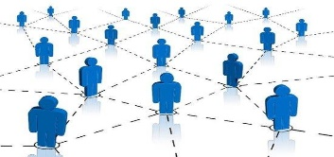


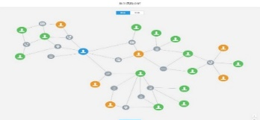
一、研究背景与相关工作-图计算框架
应用
社交分析
商品推荐
舆论监测
欺诈检测
算法
Triangle
Count
Connected
Components
Single Source
Shortest Path
PageRank
模型
BSP Model
GAS Model
系统
Pregel
Spark GraphX
GraphLab
处理
划分
计算
[1]GAS(Gather Apply Scatter)Model: Gonzalez J E, Low Y, Gu H, et al. Powergraph: Distributed graph-parallel computation on natural graphs[C]//Presented as part of the 10th USENIX Symposium on Operating Systems Design and Implementation (OSDI 12). 2012: 17-30.
Notes:
首先我们看这张图计算框架图，它从应用、算法、模型、系统和处理五个角度剖析了图计算的关键技术。
（1）应用层是面向具体场景或需求的，是实际问题的通用解决方案。例如 在社交分析中，我们希望通过图计算快速分析整个社交网络的全局特征，他们呈现怎样的聚合规律，大家的紧密度怎样，等等；在商品推荐中，可以根据用户对商品的浏览记录，购买记录，或者同类用户之间的信息，合理的进行推荐；
这些应用有些是离线的，如社交分析；有的是在线的，如欺诈检测和舆论监测，希望能够快速向用户反馈结果。针对这两类问题，现有两种处理模型：批处理模型和流处理模型。
（2）其次是支撑这些应用的典型的图算法，例如统计三角形数目的Triangle Count算法，找出图中各个点到源点的最短路径的Single Source Shortest Path算法等；
（3）通过分析这些算法的共性，我们抽象出了图计算的编程模型和计算泛型，从而使用这种通用的模型来实现同一类的图算法，比较常用的有BSP模型和GAS模型；
（4）这些模型会运行在一定的系统之上，现有的比较成熟的系统有Pregel和GraphLab等；
（5）最后从图的处理角度，将图计算的问题划分成两个问题：图的划分和图的计算。图的划分是指如何将一个大图划分成若干个子图，然后再在划分的子图上进行计算。
在这里我们看到模型层起到承上启下的作用，向上承接算法的实现，我们可以用抽象出来的模型来实现同一类的算法；向下启动系统的执行，这些模型最后会被翻译成系统提供的算子，真正去执行操作。由此可见，图处理模型在图计算中至关重要。下面我们就先介绍最为常用的BSP模型，然后引出本文的工作。

Slide 4
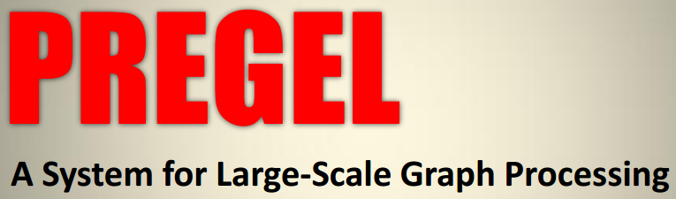
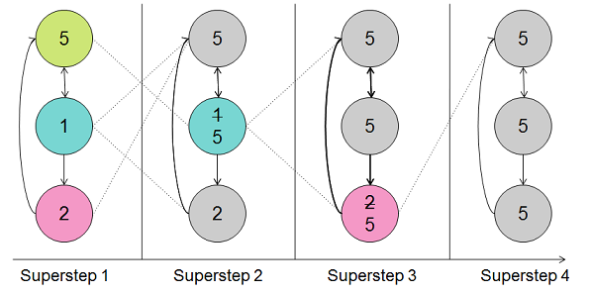
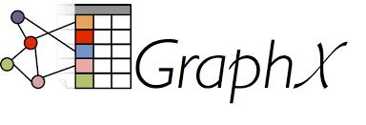

一、研究背景与相关工作-批处理模型
当图中增加一条边，BSP模型该如何进行处理呢？
BSP模型
[1] BSP(Bulk Synchronous Parallel) Model: Valiant L G. A bridging model for parallel computation[J]. Communications of the ACM, 1990, 33(8): 103-111.
Notes:
BSP （整体同步模型）采用了顶点为中心的编程模型和同步的计算泛型，将整个图计算的过程分成若干个超步，超步内，每个计算节点可以并行计算；超步之间需要一次同步过程，通过若干个超步迭代计算，算法达到指定的收敛条件后，运行结束。我们以该图为例，设有3个顶点5/1/2，现需要将同一个连通图内的顶点编号设置成该连通图内最大的顶点的编号。
在第一个超步内，这三个顶点相互发送消息，5将接收来自1和2的消息，同理1将接收来自5的消息，因为要将顶点编号更新为最大的顶点编号，因此当5收到1和2发送过来的消息时，发现编号值都比本身的小，因此5不会发生变化，将变的不活跃。而1收到来自5的消息之后，会将自身的编号值更改为最大的值即5，2将收到来自1的消息，同理发现这个值比自己的小，不会发生变化。
同理，经过若干轮迭代之后，所有编号的值都更新为5，算法结束。
这种模型非常适合诸如SSSP/PR等图算法，因此被广泛使用在处理静态大图数据上。可是当图是动态变化的，BSP模型该如何处理呢？

Slide 5
一、研究背景与相关工作-批处理模型
简单的增加一条边，系统却需要在整个数据集上重跑一遍！代价较大！
批处理模型：解决静态图计算问题，适合离线计算
Notes:
当图简单的增加一条边时，BSP模型需要在增加边后的大图数据上全部重跑一遍。这种方式没有充分利用原有的计算结果，代价较大。因此针对动态图计算，BSP模型的性能出现瓶颈，那么动态图计算是如何进行的呢？我们首先看动态图计算的数据模型。

Slide 6
一、研究背景与相关工作-流处理模型
流处理模型：解决动态图计算问题，适合在线分析
“+”表示“添加”
（a, b）表示边（a, b）
连续不断的边流
构成了动态变化的图
“-”表示“删除”
（a, b）表示边（a, b）
注：如果一个流中，只有添加模式，没有删除模式，则这样的流称之为Cash Register Model ^{[1]} ；如果一个流中即有添加模式，也有删除模式，则这样的流称之为Turnstile Model^{[1]} 。
[1] S. Muthukrishnan. Data Streams: Algorithms and Applications. Foundations and Trends in Theoretical Computer Science, 1(2), 2005.
Notes:
动态图计算是将图数据抽象成连续不断流入系统的流，随着这些图数据流入系统，整个图数据结构不断发生变化。
例如在该图中，我们以+表示添加，-表示删除。首先添加一条边（a,b），又接着添加或删除若干条边，在数据不断流入系统的过程中，图的数据结构也在不断发生变化。针对这样动态变化的图数据，现有的模型是如何处理的呢？

Slide 7
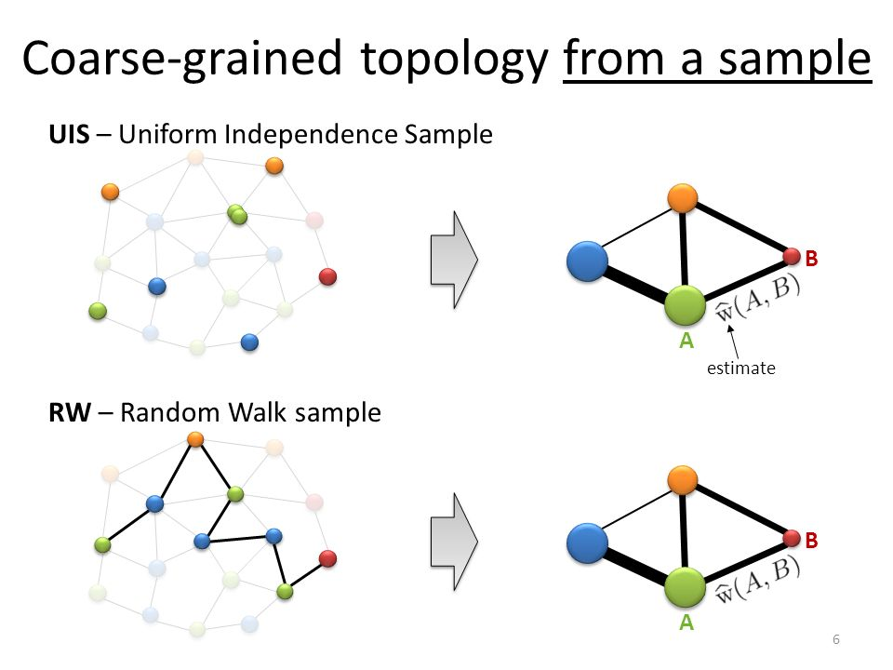
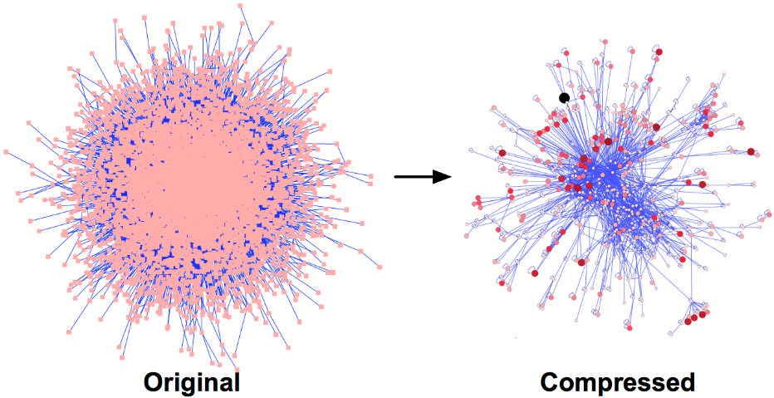
一、研究背景与相关工作-流处理模型
采样和概要都是采用估计的算法，将原来的大数据量的流图转换为一个小图，后续的所有操作都在小图上进行，处理结果不准确！
流处理模型：采样和概要方法
采样（Sampling）
概要（summarization）
Notes:
流计算模型：从我看的大量的论文来看，没有像BSP模型一样，较为成熟的方案。
都是针对特定问题，用户给出的特定的方法来解决。
Cash Register Model : 流中的每一项仅仅是数据集中一项，比如在distinct elements count 中，每一项就是一个数。数据集中的每一项以任意顺序形成数据流。
Turnstile Model : 在该模型中，我们有一个初始化为空的集合D，流中的数据由两项组成，一项是数据集的某一项，另一项是一个标志位，可以对集合D进行动态改变。
例如，流图中的每一项为(x, U)，如果U为＋，就将x加入D，如果U为－，就将x从D删除。
需要提前接收所有的图数据
框架-> 现在的批处理方式 -> 不适用动态数据 -> 现在的流处理方式 -> 不精确

Slide 8
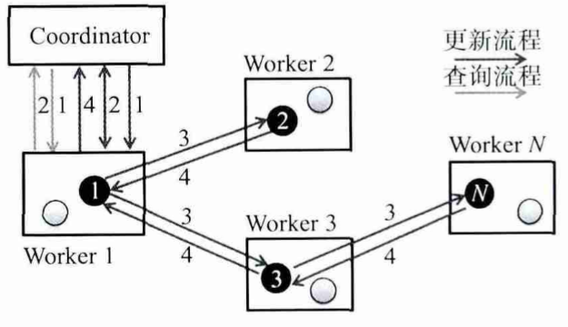
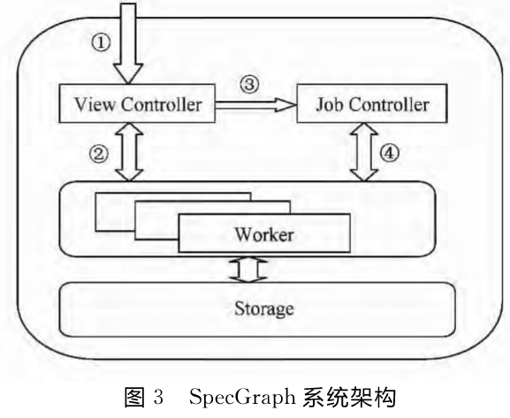
一、研究背景与相关工作-流处理模型
KineoGraph/IncGraph采用串行更新的方式，更新速度较慢，无法适应大图数据处理需求；SpecGraph假设图更新与图当前状态无关，模型的表达能力有限。
流处理模型：增量计算算法
KineoGraph/IncGraph
增量图计算系统
SpecGraph
并发更新图计算系统
[1] Cheng R, Hong J, Kyrola A, et al. Kineograph: taking the pulse of a fast-changing and connected world[C]//Proceedings of the 7th ACM european conference on Computer Systems. ACM, 2012: 85-98.
[2]申林,薛继龙,曲直,杨智,代亚非. IncGraph:支持实时计算的大规模增量图处理系统[J]. 计算机科学与探索,2013,12:1083-1092.
[3]景年强,薛继龙,曲直,杨智,代亚非. SpecGraph:基于并发更新的分布式实时图计算模型[J]. 计算机研究与发展,2014,(S1):155-160.

Slide 9
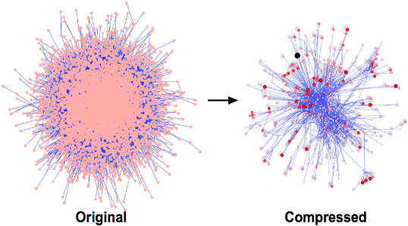
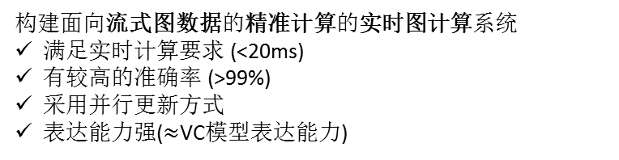
二、研究目标
KineoGraph/IncGraph增量图计算系统
SpecGraph
并发更新
图计算系统
BSP模型
采样 & 概要
等待周期长
准确率低
串行更新
表达能力差
构建面向流式图数据的精准计算的实时图计算系统
满足实时计算要求 (<20ms)
有较高的准确率 (>99%)
采用并行更新方式
表达能力强($≈$VC模型表达能力)

Slide 10
二、研究目标
目标：建立面向流式图数据的图计算模型
分析
分析了现有的图算法的特点，抽象出在流式场景下图算法的典型特征。
设计
在流式图算法共性基础上，抽象出通用的流式图计算模型
实现
实现了基于该模型的系统GraphFlow和对应的流式图算法，并且采用真实数据对系统的实时性、准确性、更新冲突进行了测试。
Notes:
为实现这个目标，我们首先需要分析流式场景下图算法的典型特点，在该特点的基础之上，抽象出通用的图计算模型，并反过来在该模型的基础上再去构建算法，最后实现该模型和算法，并且验证了模型和算法的正确性和实时性。

Slide 11
三、模型与算法设计-特征分析
问题1：选取哪些图算法作为研究对象？
问题2：如何分析这些图算法的特征？
问题3：如何根据这些图算法特征抽象出流式图计算模型？
Notes:
第一步，是对图算法进行特征分析。分析常见的图算法它们在流式场景下的典型特征。
在这里我们选择了DD/TC/SSSP/PR这四个图算法，是因为这四个图算法是图计算中最为典型最为常见也最为基础的图算法。
Triangle Count算法在复杂网络分析、链接标签和推荐等多个领域中都是非常基础重要的度量，也是一些诸如复杂网络、聚集系数等图运算中的基本方法。
PageRank算法是连接分析相关算法的代表，而且相关的衍生算法有很多，比如Trust Rank等。

Slide 12
三、模型与算法设计-特征分析
图计算中的基础算法
使用频率高的图算法
具有代表性的图算法
问题1：选取哪些图算法作为研究对象？
Triangle Count
SSSP
Global Cluster
Cofficient
Degree Distribution
Connected Components
Local Cluster
Cofficient
Community
Detection
PageRank
Notes:
第一步，是对图算法进行特征分析。分析常见的图算法它们在流式场景下的典型特征。
在这里我们选择了DD/TC/SSSP/PR这四个图算法，是因为这四个图算法是图计算中最为典型最为常见也最为基础的图算法。
Triangle Count算法在复杂网络分析、链接标签和推荐等多个领域中都是非常基础重要的度量，也是一些诸如复杂网络、聚集系数等图运算中的基本方法。
PageRank算法是连接分析相关算法的代表，而且相关的衍生算法有很多，比如Trust Rank等。
注：这一块也是回答刘杰老师关于图算法选取的问题。

Slide 13
三、模型与算法设计-特征分析
图算法在流式场景下所呈现的特点
流式图数据为不断增加的变流
问题2：如何分析这些图算法的特征？
Triangle Count
SSSP
Global Cluster
Cofficient
Degree Distribution
Connected Components
Local Cluster
Cofficient
Community
Detection
PageRank
Notes:
第一步，是对图算法进行特征分析。分析常见的图算法它们在流式场景下的典型特征。
在这里我们选择了DD/TC/SSSP/PR这四个图算法，是因为这四个图算法是图计算中最为典型最为常见也最为基础的图算法。
Triangle Count算法在复杂网络分析、链接标签和推荐等多个领域中都是非常基础重要的度量，也是一些诸如复杂网络、聚集系数等图运算中的基本方法。
PageRank算法是连接分析相关算法的代表，而且相关的衍生算法有很多，比如Trust Rank等。
注：这一块也是回答刘杰老师关于图算法选取的问题。

Slide 14
三、模型与算法设计-特征分析
只影响增加边所在的两个节点
这两个节点只需计算一次
计算结果与各个节点的计算顺序无关
举例：统计各个节点的度
1
3
2
4
3
5
2
3
2
1
1
4
1
2
Notes:
第一步，是对图算法进行特征分析。分析常见的图算法它们在流式场景下的典型特征。
在这里我们选择了DD/TC/SSSP/PR这四个图算法，是因为这四个图算法是图计算中最为典型最为常见也最为基础的图算法。
Triangle Count算法在复杂网络分析、链接标签和推荐等多个领域中都是非常基础重要的度量，也是一些诸如复杂网络、聚集系数等图运算中的基本方法。
PageRank算法是连接分析相关算法的代表，而且相关的衍生算法有很多，比如Trust Rank等。

Slide 15
三、模型与算法设计-特征分析
影响增加边所在的两个节点及其邻接点
被影响的节点只需计算一次
计算结果与各个节点的计算顺序无关
举例：统计图中三角形个数
1
0
0
1
1
2
3
0
1
1
0
0
2
0
1
1
Notes:
在流式图数据的场景下，现有的图计算算法有哪些特征呢？
文字说明
图计算模型的特征分析（图的计算特点）
分类阐述
计算范围（局部，全局）：控制计算范围减少计算量：用图展示范围的划定
计算方式（独立，单向传播，迭代传播）：流式状态更新模型
计算顺序（计算结果与计算顺序(状态更新顺序)无关，相关）：冲突检测与处理

Slide 16



三、模型与算法设计-特征分析
影响以这两个节点为起点的所有路径
被影响的节点只需计算一次
计算结果与各个节点的计算顺序无关
举例：单源点最短路径
3
2
$$∞$$
0
3
1
2
$$∞$$
4
7
9
5
5
3
7
$$∞$$
Notes:
在流式图数据的场景下，现有的图计算算法有哪些特征呢？
文字说明
图计算模型的特征分析（图的计算特点）
分类阐述
计算范围（局部，全局）：控制计算范围减少计算量：用图展示范围的划定
计算方式（独立，单向传播，迭代传播）：流式状态更新模型
计算顺序（计算结果与计算顺序(状态更新顺序)无关，相关）：冲突检测与处理

Slide 17
三、模型与算法设计-特征分析
影响以这两个节点所在的连通图
被影响的节点需要多次迭代计算
计算结果与各个节点的计算顺序相关
举例：PageRank
Notes:
在流式图数据的场景下，现有的图计算算法有哪些特征呢？
文字说明
图计算模型的特征分析（图的计算特点）
分类阐述
计算范围（局部，全局）：控制计算范围减少计算量：用图展示范围的划定
计算方式（独立，单向传播，迭代传播）：流式状态更新模型
计算顺序（计算结果与计算顺序(状态更新顺序)无关，相关）：冲突检测与处理

Slide 18
三、模型与算法设计-特征分析
增量计算方法
序列一致性
交换律和结合律
 | 影响范围 | 计算方法 | 计算顺序 | 计算性质 | 计算次数
DD | 影响新增这条边的源点和目标点 | 利用原始状态进行增量式计算 | 最终计算结果和被影响的节点的计算顺序无关 | 更新函数为加法运算 | 被影响的节点只参与计算一次
TC | 影响新增这条边的源点和目标点，以及这两个点的公共邻接点 | 利用原始状态进行增量式计算 | 最终计算结果和被影响的节点的计算顺序无关 | 更新函数为加法运算 | 被影响的节点只参与计算一次
SSSP | 以这条边的某个节点为起点，沿着某条路径往其他节点传播影响 | 利用原始状态进行增量式计算 | 最终计算结果和被影响的节点的计算顺序无关 | 更新函数为Min运算 | 被影响的节点可能会参与计算多次
PR | 影响这条边的源点和目标点所在的整个连通子图内的所有节点 | 利用原始状态进行增量式计算 | 最终计算结果和被影响的节点的计算顺序无关 | 更新函数为累加运算 | 被影响的节点一般会参与计算多次
Notes:
我们从影响范围、计算方法、计算顺序、计算性质和计算次数这5个方面对图算法进行归纳总结。
（1）影响范围是指新增加的这条边可能会影响到哪些顶点的状态；
（2）计算方法是指采用何种计算模型来进行计算；
（3）计算顺序是指被影响的顶点谁先参与计算对最终的计算结果是否相关；
（4）计算特性是指被影响的顶点的更新函数满足哪些代数运算的性质；
（5）计算次数是指这种更新函数是否会被多次触发

Slide 19
三、模型与算法设计-特征总结
（1）计算方法满足增量计算特性
问题3：如何根据这些
图算法特征抽象出流式图计算模型？
（2）计算顺序满足序列一致性
（3）计算性质满足代数运算的交换律和结合律
Notes:
在流式图数据的场景下，现有的图计算算法有哪些特征呢？
文字说明
图计算模型的特征分析（图的计算特点）
分类阐述
计算范围（局部，全局）：控制计算范围减少计算量：用图展示范围的划定
计算方式（独立，单向传播，迭代传播）：流式状态更新模型
计算顺序（计算结果与计算顺序(状态更新顺序)无关，相关）：冲突检测与处理

Slide 20
三、模型与算法设计-模型设计
当新增一条图数据时，BSP如何处理呢？
传统的BSP模型
Notes:
在完成算法分析之后，我们开始进行模型设计。算法分析的结果，将在模型设计中使用。
既然BSP模型是最为经典的图计算模型，下面我们分析它在解决流式图计算时所面临的问题。

Slide 21
三、模型与算法设计-模型设计
传统的BSP模型针对增量图数据的解决方案
新增一个顶点引发所有顶点全部参与重算，计算代价和通信代价较高！

Slide 22
三、模型与算法设计-模型设计
直接在上一轮的计算结果上考虑增量数据的影响
可否重复利用之前迭代计算的结果呢？
采用增量计算的方式，直接在上一轮的迭代结果上进行计算，只需要额外两步即可完成计算！但在这两轮迭代中，所有节点都要参与通信和计算，代价仍然较高！

Slide 23
三、模型与算法设计-模型设计
新增顶点为传播源点
传播源点将影响传播给邻接点
传播源不再继续传播时结束
以变化传播的方式对节点进行增量式的更新，有效避免了全图内所有顶点都需参与计算的问题，将影响范围限制在最小域内。

Slide 24
三、模型与算法设计-模型设计
BSP模型
相比较BSP模型，我们的改进有如下优势：
增量模型 => 缩短整体迭代所需时间
变化传播 => 缩小增量数据影响范围
收敛速度更快，参与计算节点更少！
改进模型

Slide 25
三、模型与算法设计-模型设计
基于状态更新的图计算模型
采用增量计算和变化传播的方式更新图的状态
（2）事件（Event）：触发图由T1时刻的State1转换为T2时刻的State2的事件，例如在T2时刻新增加了一条边，将使得图由State1经过某种运算得到State2。
（3）更新（Update）：由事件触发的图的更新过程，即图是如何根据相应的事件来由State1转换成State2。
（1）状态（State）：反应了图当前的特征信息，这些特征信息可以以顶点为单位进行体现，也可以使用用户自定义的特征信息来体现，状态反应了用户的关注点；
Notes:
在分析完算法特征和我们的改进之后，正式介绍一下我们的模型。

Slide 26
三、模型与算法设计-模型设计
状态如何存储和更新？
独立状态
关联状态
状态内部的各个因子[注1]之间是独立的，一个因子状态的更新不会影响到其他因子状态的跟新。
如Degree Distribution算法等。
状态内部的各个因子之间是相关的，一个因子的状态发生变化后，会引起其他因子的状态的更新。
如PageRank算法，
Single Source Shortest Path算法等。
注1： 这里所说的因子，是指状态的基本组成单位，如在统计各个顶点的度时，这里的因子就可以是顶点；在统计整个图的顶点数目时，这里的因子就是一个计数器。因此，因子是从用户角度定义的，是状态的基元。

Slide 27
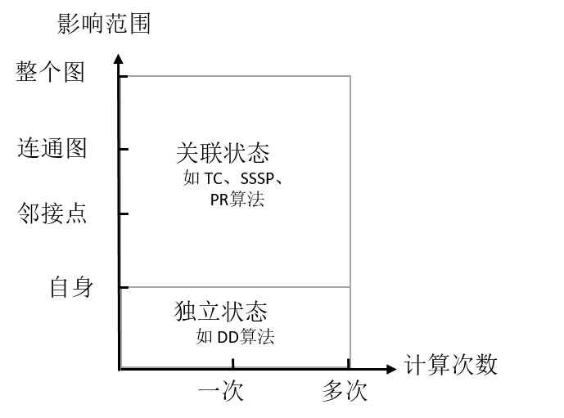
三、模型与算法设计-模型设计
状态的存储和更新
序列一致性
结合律和交换律
增量计算

Slide 28
三、模型与算法设计-模型设计
独立状态的存储和更新：分布式存储&并发更新
独立状态因为因子之间不会相互干扰，所以可以独立分布式存储在多机节点上，并且可以进行并发更新

Slide 29
三、模型与算法设计-模型设计
顶点值为5更新时会影响1的值
关联状态的存储和更新
该顶点的值该如何更新呢？
顶点值为2更新时也会影响1的值

Slide 30
三、模型与算法设计-模型设计
关联状态的存储和更新：串行更新

Slide 31
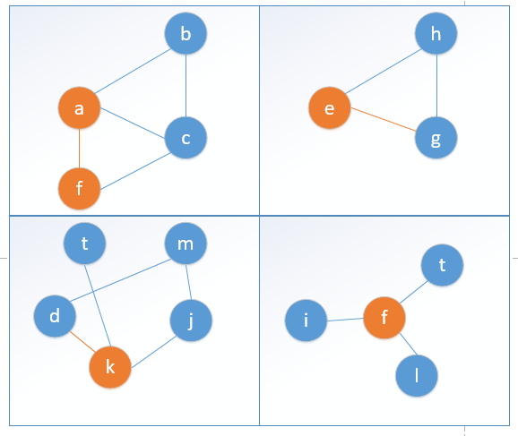
三、模型与算法设计-模型设计
关联状态的存储和更新：分区并行更新
将原来的图划分成若干个子图，这些子图之间联系是松散的，子图内部联系是紧密的。
子图之间的更新是并行的，子图内部之间的更新是串行的。
[1] Ioanna Filippidou and Yannis Kotidis. Online and On-demand Partitioning of Streaming Graphs. In 2015 IEEE International Conference on Big Data (Big Data), 2015.
[2] Isabelle Stanton and Gabriel Kliot. Streaming Graph Partitioning for Large Distributed Graphs. In KDD '12, pages 1222-1230, 2012.

Slide 32
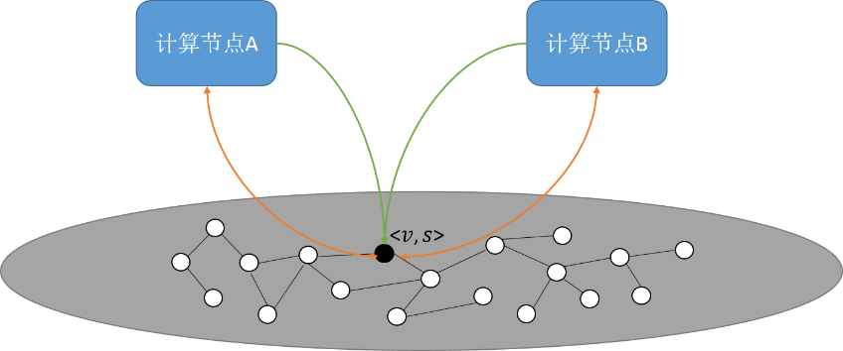
三、模型与算法设计-模型设计
关联状态的存储和更新：基于细粒度锁更新
如何控制多个计算节点对同一因子的更新请求？
Notes:
并发更新所遇到的一个问题可以抽象成这样一幅图。
假设有两个计算节点同时请求获取和更新同一个顶点的值。如果A计算节点先获取顶点的状态并且准备更新时，计算节点B此时也请求获取了该顶点的状态，那么此时B获取的是计算节点A还未完成修改后的状态，因此读取了脏数据。

Slide 33
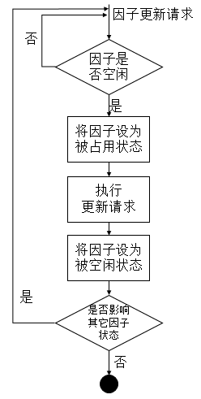
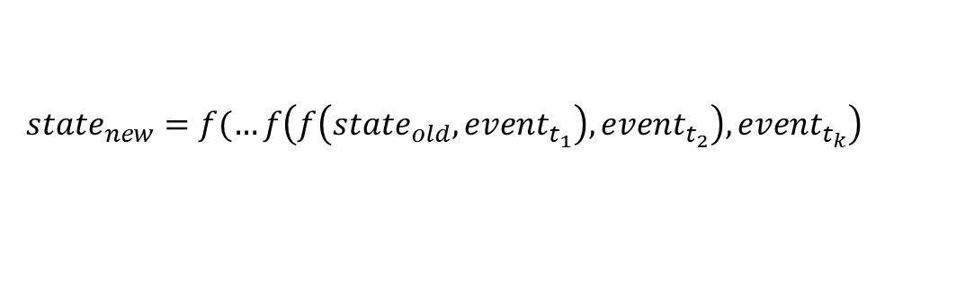
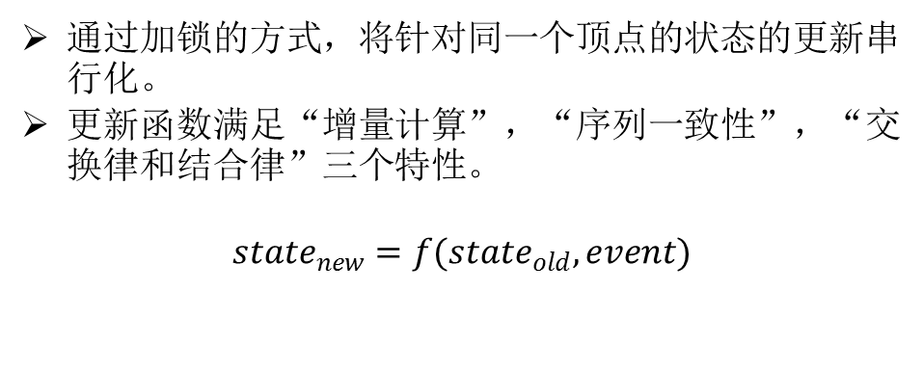
三、模型与算法设计-模型设计
关联状态的存储和更新：基于细粒度锁更新
通过加锁的方式，将针对同一个顶点的状态的更新串行化。
更新函数满足“增量计算”，“序列一致性”，“交换律和结合律”三个特性。
$$state_{new}=f(state_{old},event)$$
假设有若干个事件$event_{1},event_{2},…,event_{k}，$则：
$$\left.state_{new}=f(…f\left(f\left(state_{old},{event}_{t_{1}}\right),{event}_{t_{2}}\right),{event}_{t_{k}}\right)$$
Notes:
我们知道无论$event$如何排列，最终的计算结果都是一样的，因此在分布式更新环境下，算法的最终计算结果与事件的更新顺序无关，即分布式环境下，算法依旧能够计算得到正确结果。大多数算法（如本文中的DD、TC、SSSP等算法）都满足这个条件，因此模型的表达能力不会受到太大影响。此外，对于并行环境下的超大规模图计算问题，其实更新冲突的概率非常小，不妨假设需要计算的图有$|V|$个顶点，则两个计算节点同时更新同一个顶点的概率为$\frac{1}{|V|}$,如果集群中有N个计算节点同时更新，则至少有两个计算节点发生更新冲突的概率为（1-$\frac{A_{|V|}^{N}}{{|V|}^{N}}$）。本文在6.2.3实验中也验证了这种冲突的概率不会超过5%，因此采用基于细粒度锁的并行更新策略可以有效提高并行更新的效率，这也是本文所采用的更新策略。

Slide 34
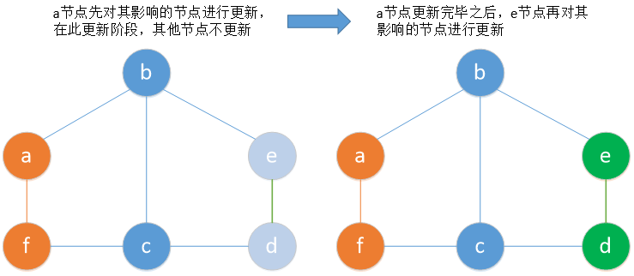
三、模型与算法设计-模型设计
关联状态的存储和更新
串行更新： 实现最简单，也不需要保存中间状态结果，但并行度最低，即使两个不会相互影响的点也不能够同时更新。
分区并行更新：重点是实现合理的分区算法，不需要保存中间状态结果，能够在一定程度上提高并行度，但容易出现倾斜现象。
基于细粒度锁更新：最大程度的提高了系统的并发度，但需要能够灵活控制锁的获取和释放，锁冲突的概率要非常小。
Notes:
精确度高，代价度小的面向连续流式图数据的引擎
状态更新问题
并行化更新问题
（1）图划分
（2）冲突检测，冲突处理。
局部更新+全局同步

Slide 35
三、模型与算法设计-算法设计
Triangle Count
Degree Distribution
PageRank
Single Source Shortest Path
……
Notes:
这四个算法是图算法的典型代表，也是华为项目中必须实现的核心算法。
Triangle Count算法在复杂网络分析、链接标签和推荐等多个领域中都是非常基础重要的度量，也是一些诸如复杂网络、聚集系数等图运算中的基本方法。
PageRank算法是连接分析相关算法的代表，而且相关的衍生算法有很多，比如Trust Rank等。

Slide 36
三、模型与算法设计-算法设计
Triangle Count
Triangle Count算法是用来统计有向/无向图中的不同三角形的数目。该算法在复杂网络分析、链接标签和推荐等多个领域中都是非常基础重要的度量，也是一些诸如复杂网络、聚集系数等图运算中的基本方法。
微博粉丝网络
微信朋友圈网络
Notes:
Triangle Count算法是用来统计有向/无向图中的不同三角形的数目。该算法在复杂网络分析、链接标签和推荐等多个领域中都是非常基础重要的度量，也是一些诸如复杂网络、聚集系数等图运算中的基本方法。
在社交网络分析中，社交网络中的三角形数目越多，表明社区内人物之间的联系越紧密。如常见的微博粉丝网络如下左图所示，而微信朋友圈网络如下右图所示，图中橘红色标出的三角形即为Triangle Count算法中需要统计的三角形。

Slide 37
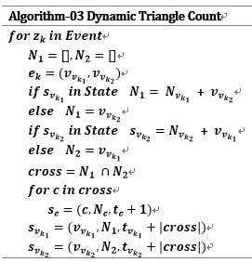
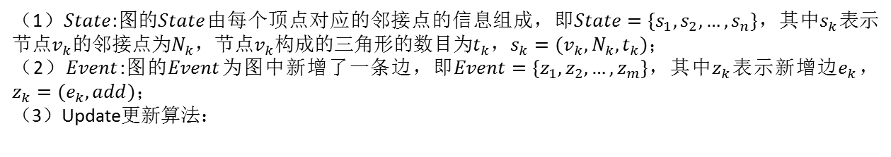
三、模型与算法设计-算法设计
Triangle Count
（1）$State$:图的$State$由每个顶点对应的邻接点的信息组成，即${State=\{s}_{1},s_{2},…,s_{n}\}$，其中$s_{k}$表示节点$v_{k}$的邻接点为$N_{k}$，节点$v_{k}$构成的三角形的数目为$t_{k}$，$s_{k}=(v_{k},N_{k},t_{k})$；
（2）$Event$:图的$Event$为图中新增了一条边，$即{Event=\{z}_{1},z_{2},…,z_{m}\}$，其中$z_{k}$表示新增边$e_{k}$，$z_{k}=(e_{k},add)$；
（3）Update更新算法：
Notes:
基于朴素的Triangle Count算法，文献都做了改进 ，显著降低了算法的时间和空间复杂度。但是此类算法是在原来大批量的静态图数据上进行的迭代运算，需要多次随机访问节点信息，而且图是静态的，无法感知新增边或节点的情况，再之如果图数据量过大时，每轮的迭代需要再超大规模的图上进行，效率较低。下面介绍如何在2.3节设计的基于状态更新的流图计算模型上实现Triangle Count算法。
由前文所知，基于状态更新的流图计算模型，有Stage, Event, Update三个重要的概念。定义好这三个组件之后，就能够实现特定的算法。
Triangle Count
单源点最短路径
PageRank
节点的更新顺序和节点的最终状态无关
图的概要

Slide 38
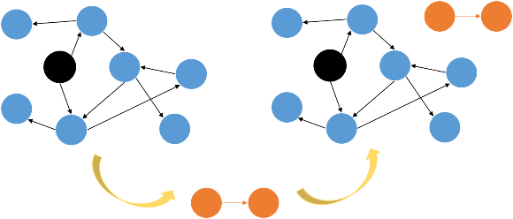
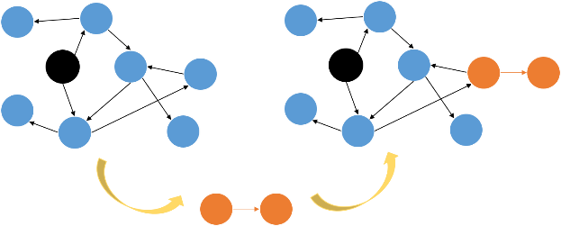
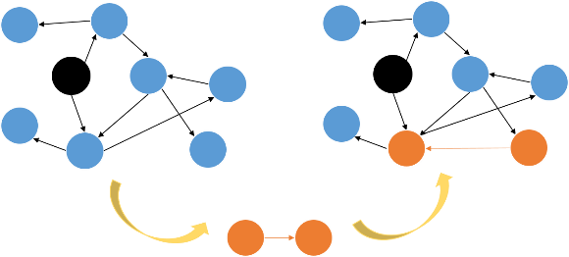

三、模型与算法设计-算法设计
Single Source Shortest Path
(a) v1,v2均为新顶点
(b) v2为新顶点,v1已经存在于系统中
(c) v1为新顶点，v2已经存在于系统中
(d) v1,v2均已经存在于系统中
Notes:
（a）$v_{1},v_{2}$均为新顶点
如图4-2(a)所示，$v_{1},v_{2}$为原图中不存在的新增加的顶点，对于这两个新增加的顶点，原图中的任何顶点都无法到达这两个顶点，因此这两个顶点的SP值为无穷大。
（b）$v_{2}$为新顶点，$v_{1}$已经存在于系统中
如图4-2(b)所示，$v_{1}$为原图中已经存在的顶点，$v_{2}$为原图中不存在的新增加的顶点，且有$v_{1}$指向$v_{2}$，此时，因为指向$v_{1}$的顶点集合没有变化，所以$v_{1}$的SP值不会发生改变；而又有$v_{1}$指向$v_{2}$，因此$v_{2}$可由$v_{1}$到达，所以$v_{2}$的SP值更新为${SP}_{v_{1}}+{dis}_{e}$，其中${SP}_{v_{1}}$为$v_{1}$的SP值，${dis}_{e}$为边$e$的权重。
（c）$v_{1}$为新顶点，$v_{2}$已经存在于系统中
如图4-2(c)所示，$v_{2}$为原图中已经存在的顶点，$v_{1}$为原图中不存在的新增加的顶点，且有$v_{1}$指向$v_{2}$。此时，因为是$v_{1}$指向$v_{2}$，而$v_{1}$又是新增加的顶点，那么没有任何顶点指向$v_{1}$，即$v_{1}$是不可达的，则更新$v_{1}$的SP值为无穷大；而指向$v_{2}$的顶点，相比较原图的情况只增加了$v_{1}$，又因为$v_{1}$是SP值是无穷大，所以$v_{2}$的SP值不会发生变化。
（d）$v_{1},v_{2}$均已经存在于系统中
① ADD和UPDATE事件
如图4-2(d)所示，$v_{1},v_{2}$均为原图中已经存在的顶点。因为是$v_{1}$指向$v_{2}$顶点，所以指向$v_{1}$顶点的集合没有改变，因此$v_{1}$的SP值也不会发生改变；而指向$v_{2}$的顶点集合中增加了$v_{1}$，这使得可能存在一条更短的路径从$v_{1}$指向$v_{2}$，因此，
$${SP}_{v_{2}}=min⁡({SP}_{v_{1}}+{dis}_{e},{SP}_{v_{2}})$$
即取$v_{2}$的原来的SP值和从$v_{1}$过来到达$v_{2}$的值的最小值。如果$v_{2}$的SP值变小，则$v_{2}$的后续顶点的SP值可能因为$v_{2}$的变小而变小，因此当$v_{2}$的SP值变小时，需要将这种变化传播给$v_{2}$所有指向的邻接点，同时，这些邻接点又可能继续将这种影响传播出去；而当$v_{2}$的值没有发生改变时，说明从$v_{1}$过来的路径不是最短路径，$v_{2}$的值不受影响，其后续顶点的值也不会发生变化。当所有顶点的值不再发生变化时，图的状态更新完毕，算法运行结束。

Slide 39
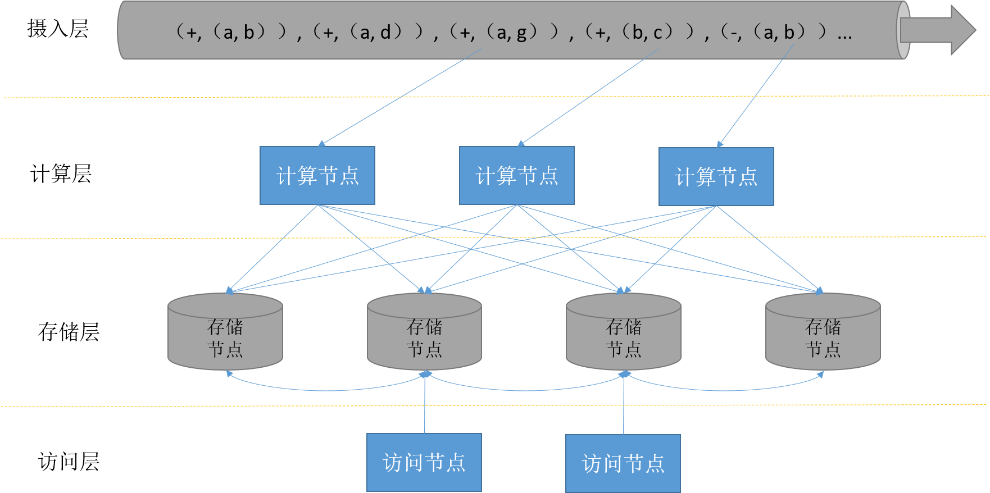
四、系统设计与实现
流式图计算系统架构图
存储层采用开源的分布式内存Hazelcast
采用计算和存储分离的方式，灵活性高，扩展性强
Notes:
摄入层：GraphFlow系统的输入，图数据以流的形式流入到系统的各个计算节点中。这些图数据可以以文件的形式存储，也可以存储在如Kafka，HBase等其它分布式系统中。GraphFlow系统提供了接口，能够很好的将这些数据源对接到系统。
计算层：GraphFlow系统的核心层。摄入层提供的数据将分配到各个计算节点， 计算节点可以访问存储层中的图状态，并且根据图的状态和当前接收的事件来触发图状态的更新，并且将这种更新同步到存储节点中，以便其它计算节点能够立刻使用。
存储层：负责整个系统的状态的存储。该层采用分布式存储架构，系统内的状态分散到各个存储节点上进行存储和备份，同时还提供了持久化接口，也可以将这些状态异步备份到永久性介质上，进一步提高系统的可靠性。由前文可知，状态是从用户的视角进行定义的，直接反应了用户关心的数据，所以在同一时刻，系统可能存在多种不同类型的状态，这些状态对系统内部可以由计算节点直接访问，对系统外部也可以由用户根据访问节点，实时访问中间计算结果。在本层我们利用开源产品内存数据网格Hazelcast [46]来作为存储层，存储图的状态信息。
访问层：向最终用户提供接口，允许用户在任意时刻访问图的状态。在本层我们使用RESTful规范来设计数据的访问规则，利用Jetty作为内嵌的服务器，向用户提供数据访问能力。
注意添加引用

Slide 40
五、实验结果和演示
算法能够在执行过程中，实时反馈计算结果，延迟在20ms以内。
系统的算法是正确的，运算的结果正确率在95%以上。
正确性
实时性
实验
指标
扩展性
更新冲突概率
任务能够多机执行，系统具备良好的扩展性。
多个计算节点之间发生更新冲突的概率<10%。

Slide 41
五、实验结果和演示-正确性
在不同数据规模，不同并发度下算法的正确率仍然保持100%
Notes:
定义完这三个算法的准准确率计算公式后，我们在D1-D10数据集上分别进行测试，同时为了考虑不同并发度对计算结果准确性的影响，我们分别测试了这三个算法在计算节点总数为1、2、4、6、8、10下的准确率.

Slide 42
五、实验结果和演示-实时性
Notes:
从算法的CDF图来看，这四个算法的90%的请求都能够在12ms内立即得到响应，符合实时性的要求；从算法的实时性分布图来看，不同算法的响应时间略有不同，但整体的响应时间分布符合长尾效应：（1）DD算法的平均响应时间最短，超过一半的更新请求都能够在1ms的时间内得到响应；（2）TC算法和SSSP算法的平均响应时间比DD算法要长，而且大部分请求的响应时间都集中在2ms或4ms；（3）PR算法的平均响应时间最长，但90%的请求都能够在12ms内得到响应，而请求的响应时间大部分都集中在4ms-8ms之间。
不同算法的更新代价之所以不同，是因为不同算法所影响的顶点的数目不同。如对于DD算法，每次到达的边数据只会影响这条边的源顶点和目标顶点，而且这种影响不会传播给其它的顶点，所以响应时间最短；对于TC算法，它不仅影响这条边的两个顶点，还会影响这两个顶点的所有公共邻接点；对于SSSP算法，它会以源顶点为中心，将这种影响按照往外扩散的路径将影响传播开来；而对于PR算法，在极端情况下它可能影响到整个连通子图，所以响应时间最长。因此，增量数据对不同算法所带来的更新的影响范围是不同的，这种不同直观反映在了更新请求的响应时间。此外，我们还发现尽管不同算法的响应时间不同，但其分布符合长尾效应。这是因为自然状态下的图数据分布是符合power-law规则的，而符合power-law规则的图的顶点分布即为长尾分布。这也使得有极少数的顶点拥有大量的邻接点，它们的更新代价很高，而大部分顶点的邻接点都很少，所以更新的很快，因此大多数顶点的响应时间都很短，只有极少数顶点的响应时间很长。

Slide 43
五、实验结果和演示-实时性
从CDF图看，符合长尾效应；
从分布图看，90%请求在12ms内得到响应

Slide 44
五、实验结果和演示-更新冲突概率
任意两个计算节点的更新冲突概率<3%。
Notes:
由图6-8可以看出，这四个算法的更新冲突概率都在3%以下，每个算法的更新冲突概率略有不同。整体上来看，PR算法更新冲突概率最大，这是因为PR算法每次更新时，会以新增的边的两个顶点为中心向外传播，可能会影响整个连通子图内的所有顶点，所以更新冲突概率最大；而SSSP算法是按照以新增边的源顶点为中心，沿着某条路径往外传播，而且有可能传播到某个顶点就结束（当新增的这条边不能使得其它邻接点的SP值减小时传播结束），因此传播的影响范围没有PR算法大，所以更新冲突的概率相比PR算法会小很多，TC算法只会影响新增边的两个顶点的所有公共邻接点，影响范围更小，更新冲突的概率就更小，至于DD算法，按照影响范围来看应该是最小的，但是由于本实验的人为设计，即将顶点编号相近的边尽量安排在不同的计算节点上，这将导致多个计算节点同时争取更新同一个顶点的状态，所以更新冲突的概率也比较高，如果在自然分发的情况下，因为DD算法的更新只会影响到新增这条边的两个顶点，影响范围最小，所以更新冲突概率是最小的。

Slide 45
五、实验结果和演示-扩展性
在1-10个计算节点的扩展中，算法的正确率依旧保持100%
在10个计算节点同时更新过程中，更新冲突概率仍然小于3%
Notes:
由图6-8可以看出，这四个算法的更新冲突概率都在3%以下，每个算法的更新冲突概率略有不同。整体上来看，PR算法更新冲突概率最大，这是因为PR算法每次更新时，会以新增的边的两个顶点为中心向外传播，可能会影响整个连通子图内的所有顶点，所以更新冲突概率最大；而SSSP算法是按照以新增边的源顶点为中心，沿着某条路径往外传播，而且有可能传播到某个顶点就结束（当新增的这条边不能使得其它邻接点的SP值减小时传播结束），因此传播的影响范围没有PR算法大，所以更新冲突的概率相比PR算法会小很多，TC算法只会影响新增边的两个顶点的所有公共邻接点，影响范围更小，更新冲突的概率就更小，至于DD算法，按照影响范围来看应该是最小的，但是由于本实验的人为设计，即将顶点编号相近的边尽量安排在不同的计算节点上，这将导致多个计算节点同时争取更新同一个顶点的状态，所以更新冲突的概率也比较高，如果在自然分发的情况下，因为DD算法的更新只会影响到新增这条边的两个顶点，影响范围最小，所以更新冲突概率是最小的。

Slide 46
六、总结和下一步工作
总结：
针对流式场景下图算法的归纳，抽象出它们的典型特征，并在该基础上设计了基于状态更新的流式图计算模型，在该模型的基础上设计了流式图算法；
设计并实现了基于该模型的系统GraphFlow，从数据的摄入、计算、存储和访问四个层次构建完备的流式图处理系统；
设计实验，在真实数据集上对系统进行实时性、准确性和更新冲突的测试。
下一步工作：
模型方向
（a）通过分析流式场景下更多的图算法，进一步对模型进行完善；
（b）研究边流增加和删除这两种同时更新的方式；
2. 算法方向
（a）扩大算法的研究范围，设计并实现更多复合模型要求的算法；
（b）对于不满足模型要求的图算法，采用本文的研究方式，继续丰富和扩展模型
Notes:
从十月中旬接收这个项目为止，到现在12月中下旬，减去中间去成都出差两周时间，在这总共两个多月的时间里，我阅读了大量的论文，Flink的技术文档，Flink的源码和其他相关的开源代码，终于在12月份有了实质性的突破。
现阶段已经基本完成：
（1）本文第一部分：分析对比批处理流图模型和流处理流图模型的优缺点；
（2）本文第二部分：建立面向连续流式图数据的处理模型和框架；
（3）对于第三部分，在该模型上实现图算法，目前只实现了Triangle Count算法。
接下来的工作重心主要集中在：
（1）其他几个核心算法-PageRank, Connected Components, K-Cores等的实现；
（2）实现完算法之后，对这些算法和整个系统进行系统的测试，并且根据测试结果进行总结和反思；
（3）搭建完整系统之后，在该系统之上，构建金融反欺诈应用，利用该应用来验证整个系统的正确性，可靠性，稳定性和实时性。

Slide 47
七、科研经历
• 安全可靠集成开发工具研发：东华软件（2015.07-2015.08）
基于安全可靠软硬件的集成开发环境DHC IDE，实现了安全可靠软硬件环境下的Java、web、JavaScript的开发，具有高定制性，高扩展性，高开放性的特点。
• OW2 国际开源比赛（2015.08-2015.09）
参加OW2国际开源代码比赛，获得比赛第一名成绩。
• 大并发服务引擎系统：503所项目（2015.09-2016.11）
大并发服务引擎系统软件，面向智慧农业。分布在农作中的传感器设备，实时的把农业大棚中的环境信息，发送给数据处理系统，为科学、高效、集约的农业生产提供技术支持。
• 待申请专利一项: 项目科研任务（2016.02-2016.03）
一种基于混合存储的流式数据自适应持久化方法。(已经定稿，待审)
• 华为项目2：流式图计算系统的研究（2016.10-至今）
流式图计算系统的可行性研究、系统设计、系统实现。

Slide 48
八、感谢
特别感谢
王伟、许利杰老师
同组师兄师弟师妹们
实验室所有的老师同学们
参与论文审阅、答辩的所有老师们

